Slide 1
Экологическая акция в МКОУ «Толмачевская СОШ №61 »
Автор презентации:
учитель биологии
Аверченко Галина Александровна

Slide 2
21мая в МКОУ «Толмачевская СОШ №61» прошла экологическая акция, направленная на обустройство и озеленение территории школы
Участники экологической акции:
Учащиеся СОШ
Сотрудники СОШ
Родители

Slide 3



Девиз экологической акции

Slide 4

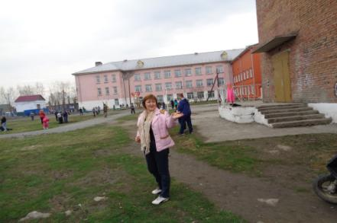
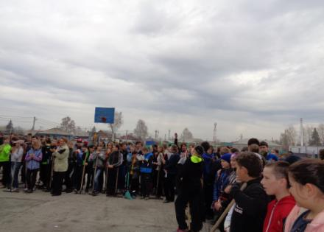
Грабли, вёдра и лопаты
Разобрали все ребята.
Навалились на дела,
И работа в ход пошла.

Slide 5
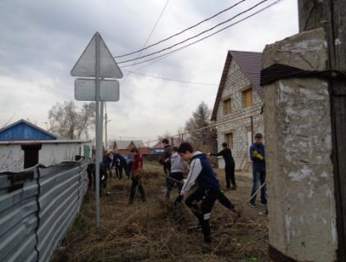
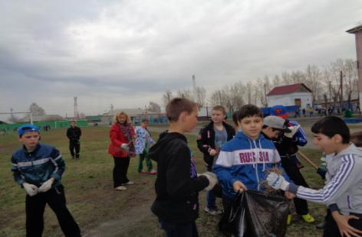
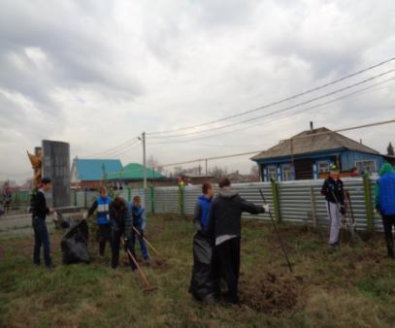


Slide 6
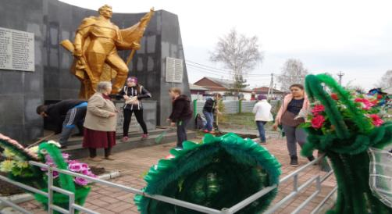
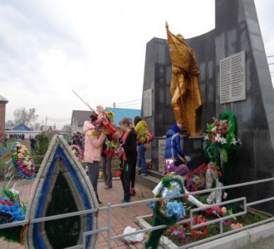
И взрослые, и дети…
…за чистоту в ответе!

Slide 7

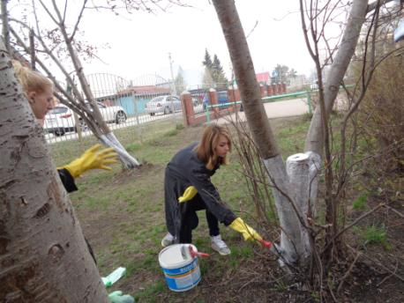
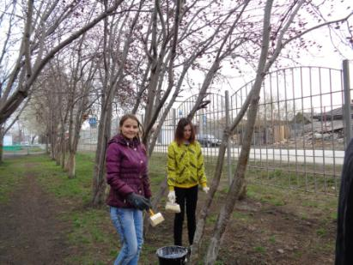


Slide 8
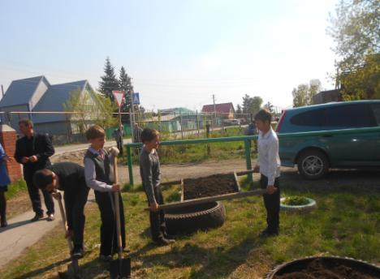
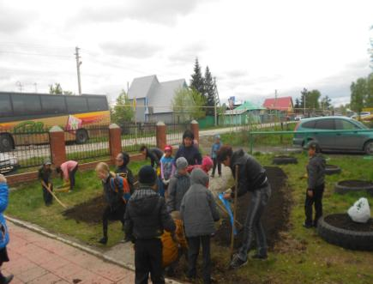
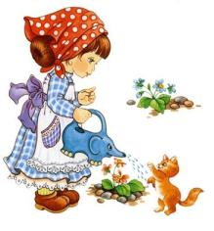
Клумбы новые разбили и цветочки посадили…

Slide 9
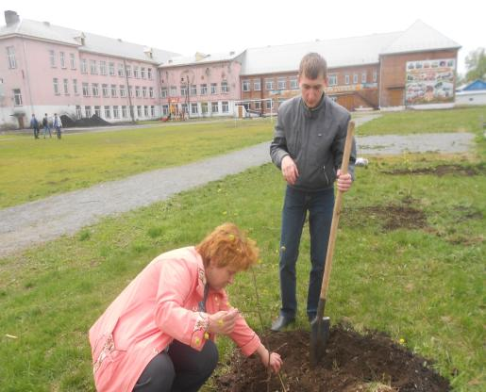


Slide 10
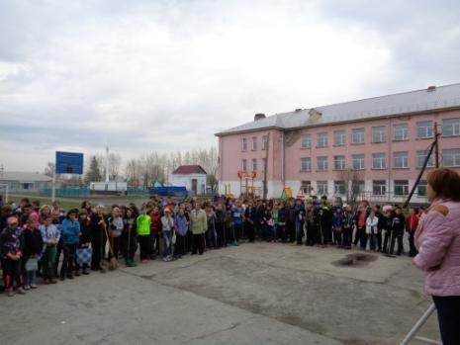

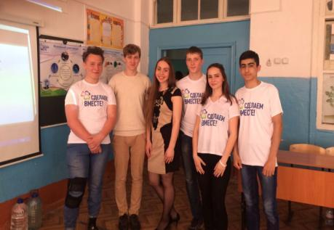
Чтоб цвели сады и скверы,
Чтобы всем нам лучше стать,
Мы хорошие манеры
Будем младшим прививать.

Slide 11
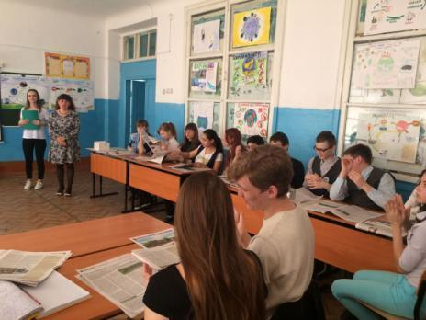
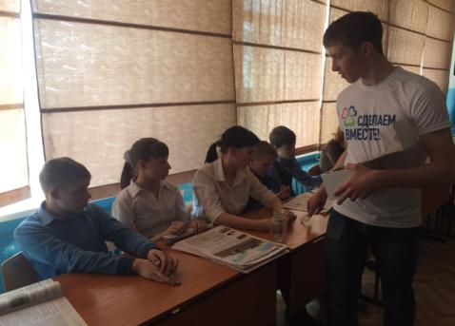

Slide 12
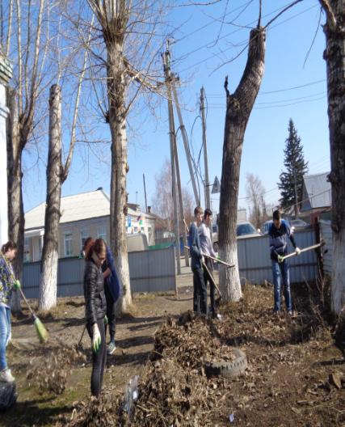
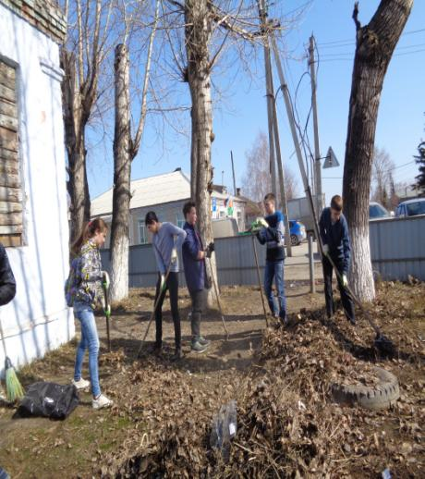

Slide 13
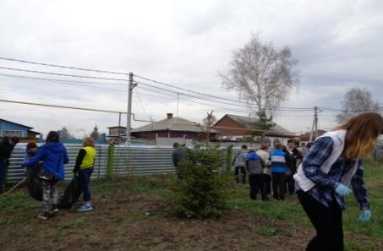
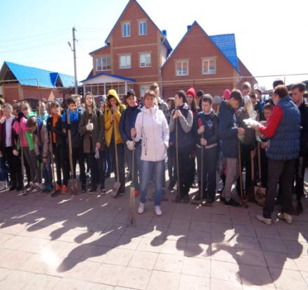

Все мы славно потрудились…

Slide 14
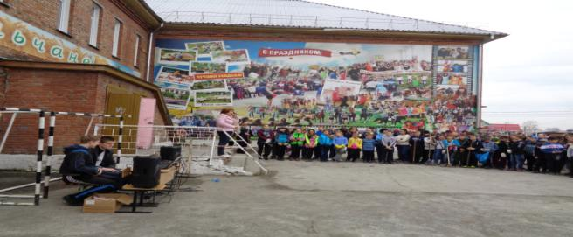

… а потом повеселились!

